Slide 1
ГБПОУ «ДЗЕРЖИНСКИЙ ТЕХНИКУМ БИЗНЕСА И ТЕХНОЛОГИЙ»
«Гибкий - значит успешный»
Жизнь
SOFT SKILLS – НАВЫКИ УСПЕХА
Подготовила Семенец Оксана Владимировна

Slide 2
ОСНОВНЫЕ ПОНЯТИЯ
SOFT SKILLS — надпрофессиональные навыки, которые помогают решать жизненные задачи и работать с другими людьми.
Независимо от специальности Вам понадобятся хотя бы несколько «гибких навыков». Чтобы добиться успеха на работе, нужно уметь хорошо ладить с коллегами, клиентами, менеджерами и начальниками. Soft skills нельзя научиться на тренинге или курсе, они закладываются в детстве и развиваются в течение всей жизни. Поэтому работодатели особенно ценят людей, у которых они хорошо развиты. Soft skills полезны в любых сферах, формируются в детстве и связаны с эмоциональным интеллектом.

Slide 3
ОСНОВНЫЕ СОФТ-СКИЛС
Организаторские навыки
Критическое мышление
Широкий кругозор, эрудированность
Творческий подход
Адаптация и установление контактов
Вежливость и коммуникабельность
Общительность

Slide 4
Используемые педагогические технологии

Slide 5
ПРОЯВЛЕНИЕ И РАЗВИТИЕ СОФТ - СКИЛС В УЧЕБНОМ ПРОЦЕССЕ
Выполнение домашнего задания, внеаудиторной самостоятельной работы позволяет студентам развить навыки тайм-менеджмента:
ПЛАНИРОВАНИЕ ДНЯ
ПОИСК ОПТИМАЛЬНОГО РЕШЕНИЯ
УМЕНИЕ РАБОТАТЬ В КОМАНДЕ
ТВОРЧЕСКИЙ ПОДХОД

Slide 6
Выполнение курсовой работы
позволяет развить у студента
следующие качества:
СБОР И ОБРАБОТКА ИНФОРМАЦИИ
ПЛАНИРОВАНИЕ ВЫПОЛНЕНИЯ ЗАДАЧ И ВРЕМЕНИ
САМОСТОЯТЕЛЬНОСТЬ И САМОДИСЦИПЛИНА ПРИ ВЗАИМОДЕЙСТВИИ С РУКОВОДИТЕЛЕМ
ГРАМОТНОЕ ИЗЪЯСНЕНИЕ ПОЗИЦИИ
СЛЕДОВАНИЕ ЧЕТКИМ РЕГЛАМЕНТАМ И СТАНДАРТАМ

Slide 7
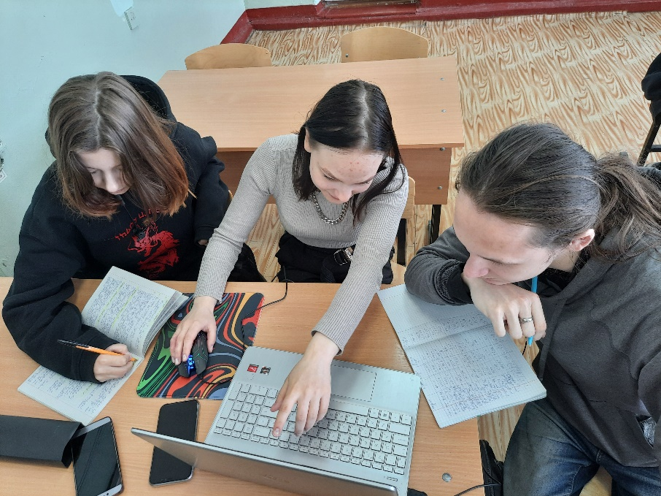
ПРИ НАПИСАНИИ
НАУЧНО-ИССЛЕДОВАТЕЛЬСКИХ РАБОТ

Slide 8
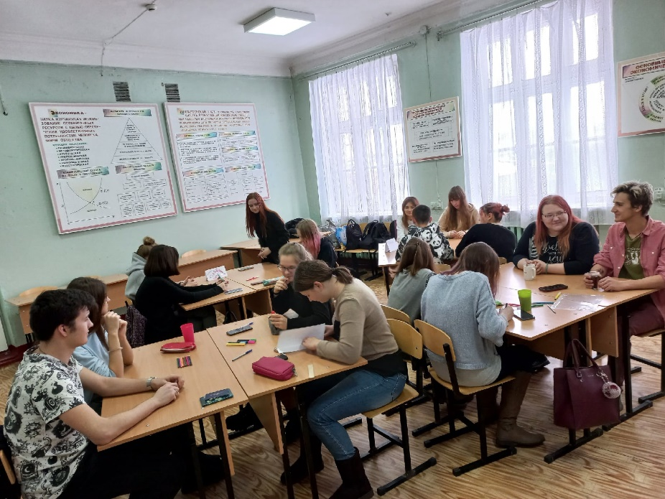
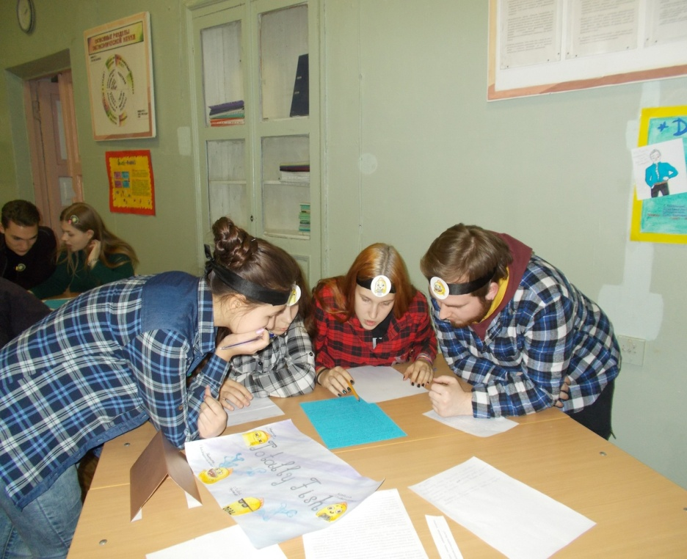
ПРИ ПРОВЕДЕНИИ ВНЕАУДИТОРНЫХ МЕРОПРИЯТИЙ

Slide 9
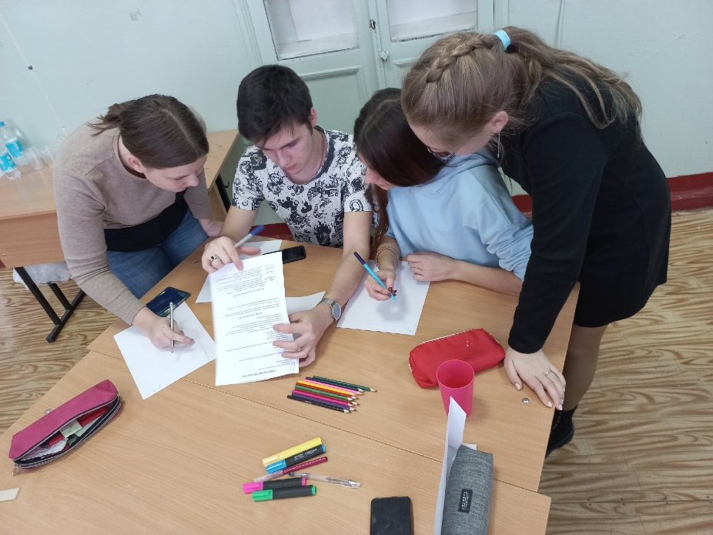
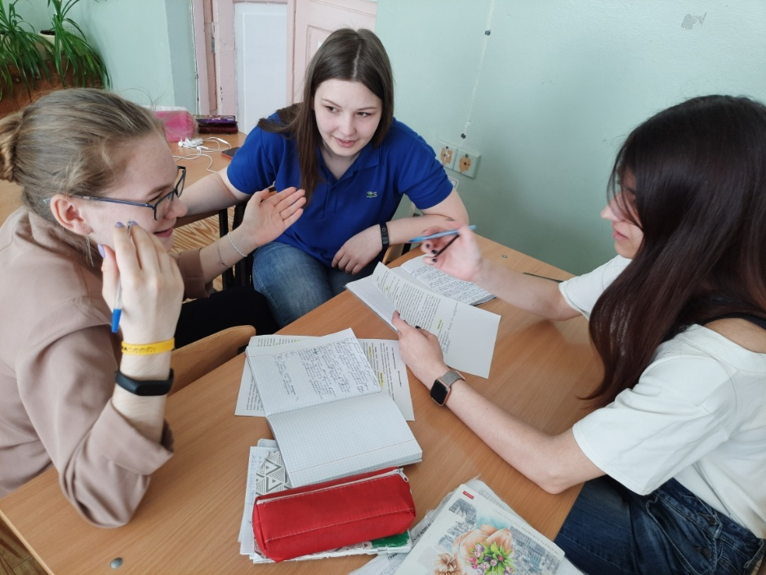
НА УЧЕБНЫХ ЗАНЯТИЯХ ЧЕРЕЗ ГРУППОВЫЕ ФОРМЫ ОРГАНИЗАЦИИ РАБОТЫ СТУДЕНТОВ

Slide 10
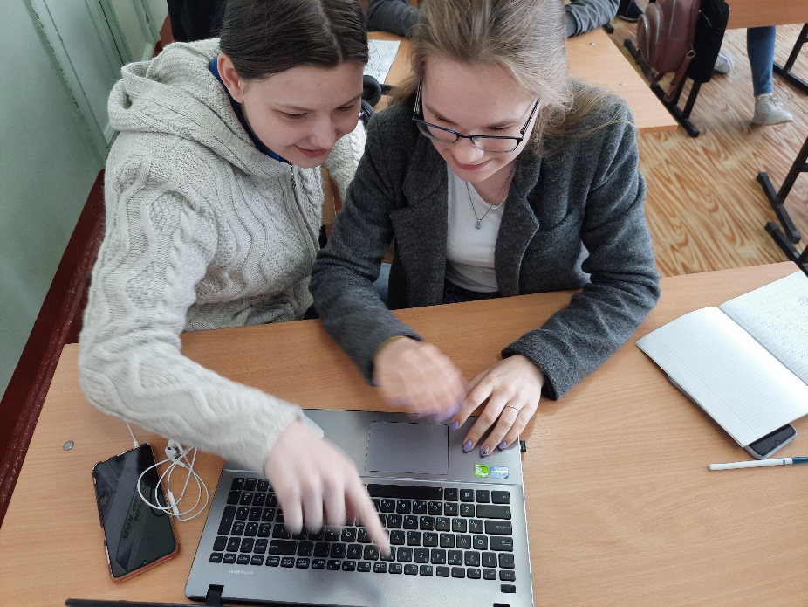
НАСТАВНИЧЕСТВО В СИСТЕМЕ «СТУДЕНТ-СТУДЕНТ»

Slide 11
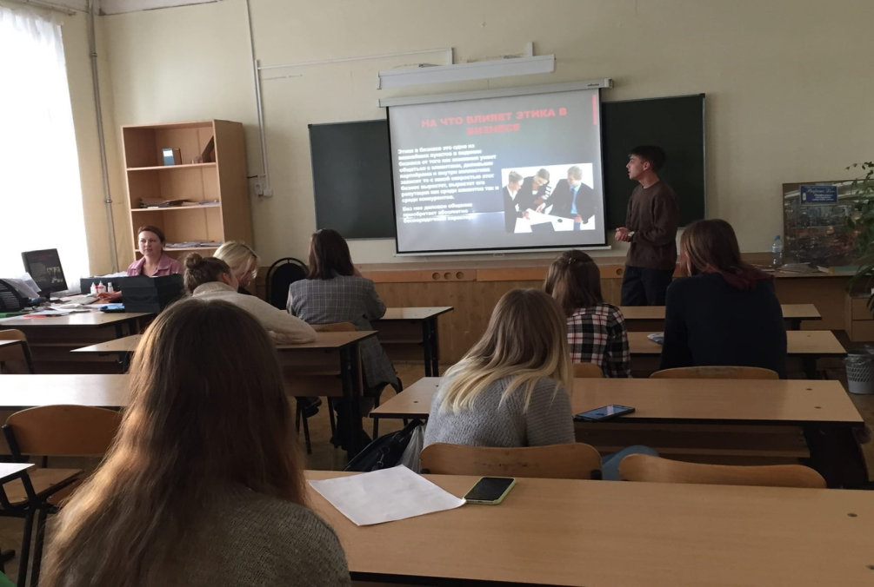
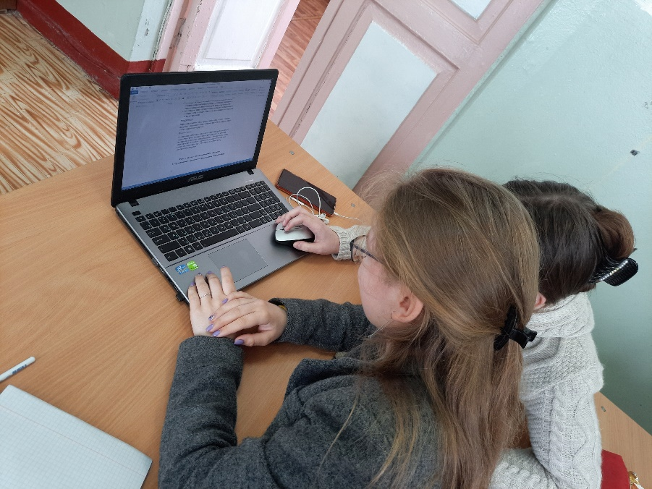
ПРИ ПОДГОТОВКЕ ВКР

Slide 12
Результаты анкетирования и наблюдения

Slide 13
Вывод
Главная цель педагога сегодня - обеспечить каждому студенту тот уровень развития, который позволит ему быть успешным не только в обучении, но и в течение всей жизни. Поэтому задача развития гибких навыков особенно актуальна в нашем быстро меняющемся мире.
Главное современное направление педагогики - развитие в обучающихся креативности, самостоятельности, критического мышления, умения изменяться, подстраиваться, ориентироваться в современном мире.

